Slide 1


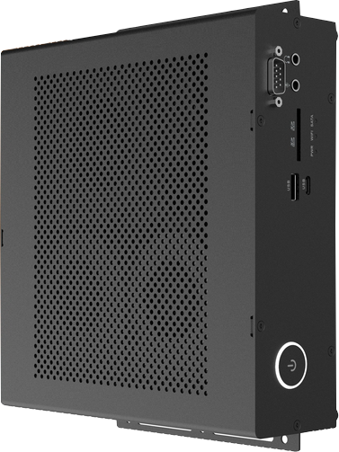
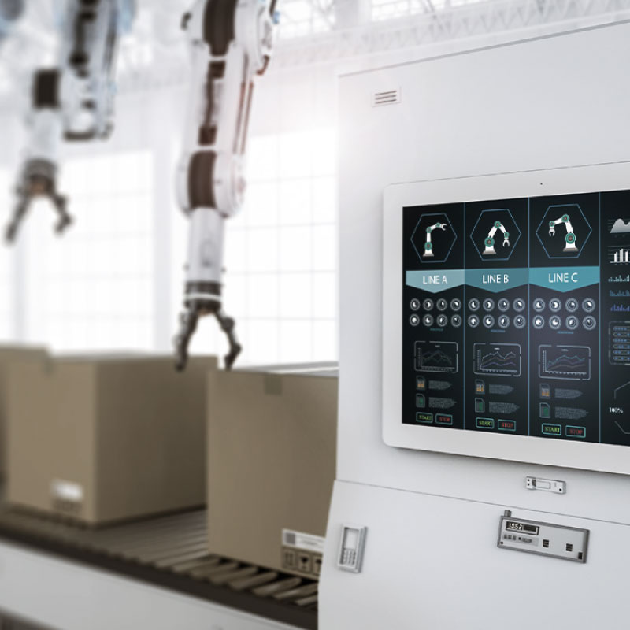
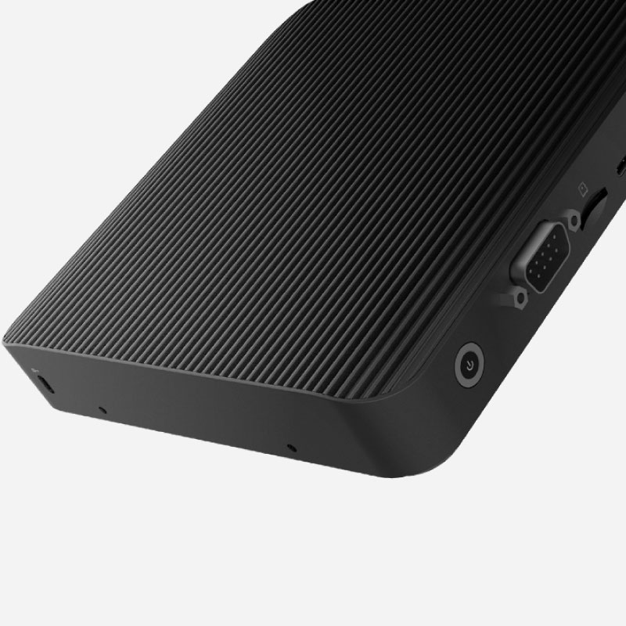

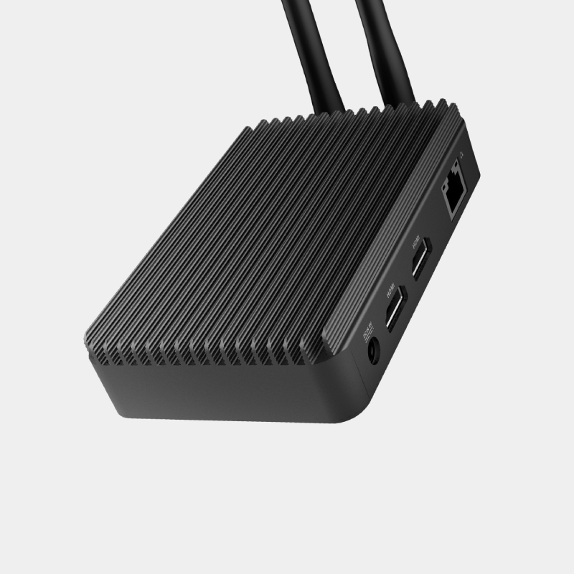
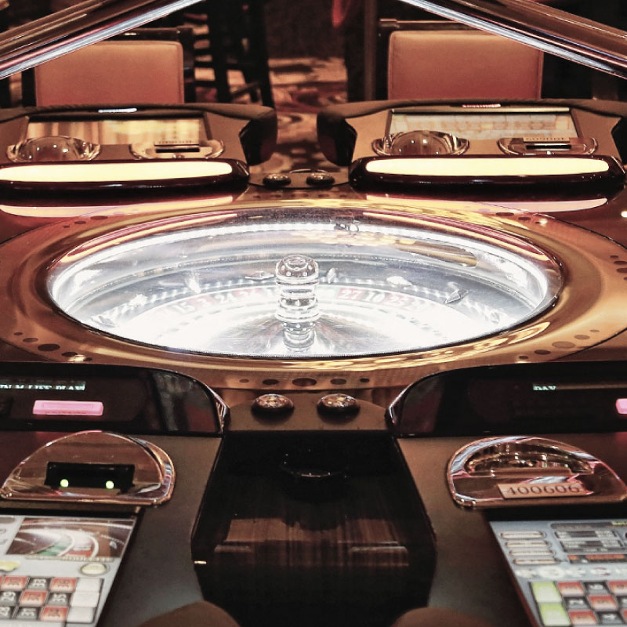
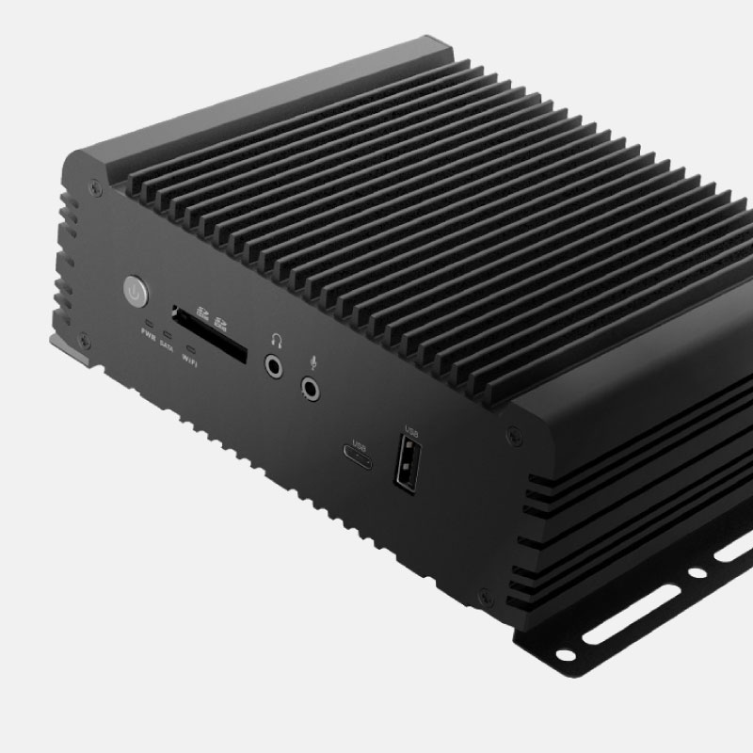
科学的可視化、医療分析、VRおよびコンテンツ制作/プロダクション、AI、深層学習など、多くの用途に最適なソリューション
【組み込みソリューション】
ZOTAC ZBOX Proシリーズは定評のあるZBOXシリーズで得られたノウハウとPCPartnerの長期に培われた設計/製造技術を掛け合わせた産業向けミニPCです。ZBOXシリーズは“小は大を兼ねる“のコンセプトとし、冷却性能やネットワーク通信能力の強化する事によって高性能ｘ小型ＰＣを実現しました。
【長期供給対応】
納品の度に部品が変わってしまう場合、検証に多くの時間を要することになります。ZBOX Proシリーズはライフサイクルが長く設計されているため、研究開発の必要性が減り、コストを削減でき、ハードウェアとソフトウェアの両方で長期的に安定した計画を立てることができます。
ZBOX PRO ZRP7N3500
主な特徴：
- Intel Core i7プロセッサ（16コア24スレッド）
- NVIDIA RTX 3500 Ada Generation GPU 12GB GDDR6 192-bit MXM3.1 Type-B
- 2 x DDR5-5600 SO-DIMMメモリスロット、最大64GB
- 同時4台ディスプレイ対応（2 x HDMI 2.1、2 x DisplayPort 1.4a）、8K対応
- 2 x M.2 NVMe PCIe 4.0 x4 SSDスロット
- 6 x USB 3.2（1 Type-C）、RS-232シリアルポート
- Wi-Fi 6E、2 x 2.5Gbps Ethernet、Bluetooth 5.3
- Windows 11、Windows 10 IoT ENT LTSC、Ubuntu 22.04.3 LTS Linux
- ハードウェア
商品の詳しい、スペックなどは担当までお問合せ下さい。

